Slide 1

Arquitectura de Computadores Práctica 2: Estudio de la Memoria Caché
(Correspondencia, Reemplazo y Trazas)
Realizado por:
Israel Fargas Asquith
Carlos Pérez Borrego

Slide 2
INTRODUCCIÓN
Es esta práctica, con la ayuda de la herramienta de simulación SMPCache vamos a analizar la tasa de aciertos/fallos sacando las conclusiones correspondientes al cambiar los siguientes parámetros del análisis:
Funciones de correspondencia.
Algoritmos de Reemplazo.
Diseño de trazas de memoria

Slide 3
ELECCIÓN ARQUITECTURA MP
Hemos decidido tomar como datos de la simulación:
Ancho de palabra = 16 bits = 2Bytes por posición memoria
1kPalabras por bloque
Una Memoria principal de 2^21 Bloques
Por lo que el tamaño de la memoria es de 2^21*2^10*2 = 2^32 = 4GBytes de MP con 2^31 posiciones de memoria

Slide 4
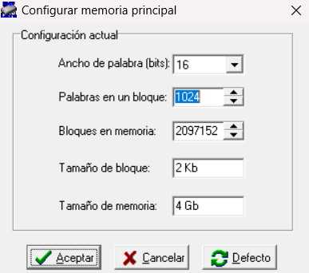
DATOS MP

Slide 5
ELECCIÓN ARQUITECTURA MC
Hemos decidido tomar como datos de la simulación:
Ancho de palabra = 16 bits = 2Bytes por posición memoria
1kPalabras por bloque
Una Memoria caché de 16 bloques = 2^4
Por lo que el tamaño de la caché es de 2^4*2^10*2 = 2^15 = 32KBytes de MC con 2^14 posiciones de memoria.
Aunque hemos decidido usar dos arquitecturas más de MC para el apartado 1

Slide 6
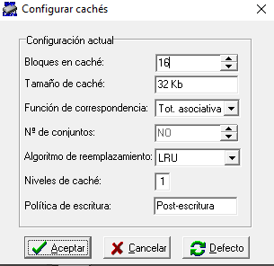
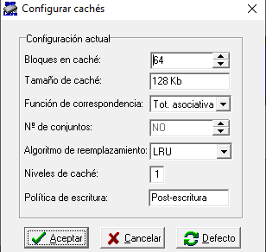
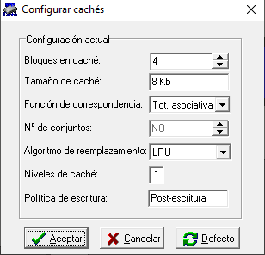
ARQUITECTURAS COMPARADAS
Hemos decidido emplear 3 arquitecturas de caché distintas para este apartado, así logramos tener una mejor perspectiva de la comparación, nuestra arquitectura diseñada la siguiente
También hemos usado una caché 4 veces más grande y 4 veces más pequeña

Slide 7
Comparación traza WAVE
Como podemos observar la memoria elegida de 32KB es inviable con la función directa, pero mejora de forma exponencial al usar la función totalmente asociativa e incluso un poco más al usar pequeños conjuntos. Pese a todo es obvio que una gran memoria caché siempre va a ser mejor independientemente del caso y una pequeña mucho peor, siendo inviable en las funciones directas o por conjuntos

Slide 8
ALGORITMOS DE REEMPLAZO TRAZA HYDRO
Hemos analizado los distintos algoritmos de reemplazo con la primera arquitectura propuesta, como podemos ver el que mejor resultados da es el de usar la política de reemplazo del Menos Recientemente Usado (LRU) cabe destacar que hemos tenido que cambiar de traza ya que la WAVE daba la casualidad de que FIFO y ALEATORIO daban resultados idénticos para nuestra arquitectura al igual que LRU y LFU.
A continuación, mostramos los datos en "crudo" junto con las gráficas que nos proporciona SMPCaché.

Slide 9
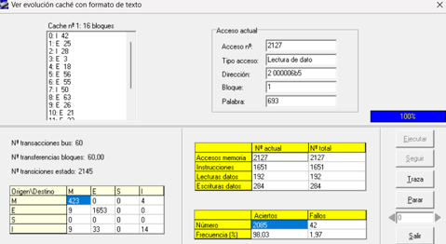
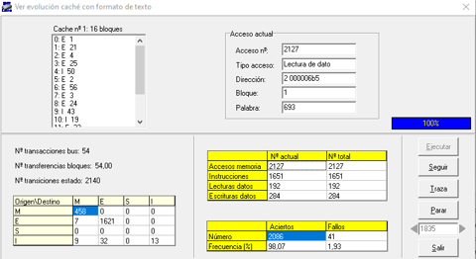
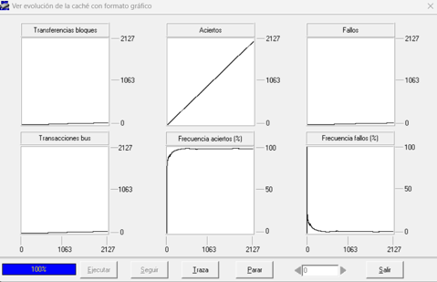
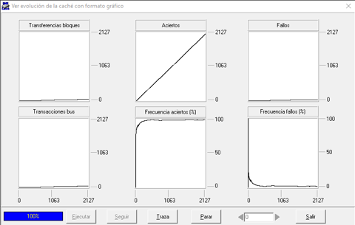
DATOS ALGORITMOS DE REEMPLAZO
FIFO
ALEATORIO

Slide 10
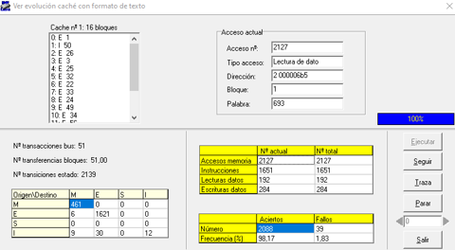
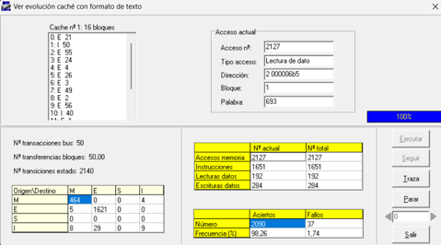
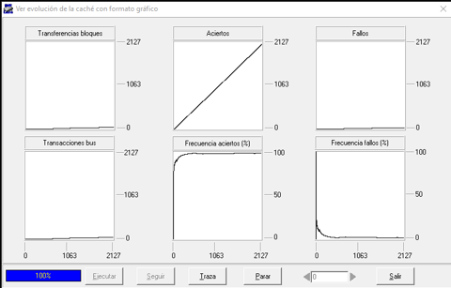

DATOS ALGORITMOS DE REEMPLAZO
LRU
LFU

Slide 11
DISEÑO DE TRAZAS DE MEMORIA
Ahora vamos a diseñar 3 trazas.
Las especificaciones de la MP serán las mismas que antes.
Para el caso de la traza 1 usaremos una función de correspondencia directa vs totalmente asociativa, y para las trazas 2 y 3, asociativa por conjuntos (4 conjuntos).

Slide 12
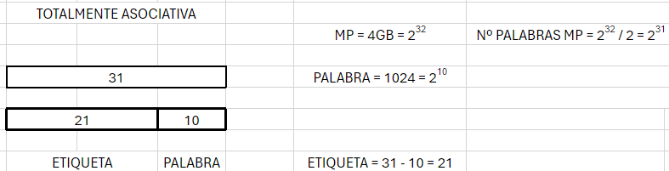
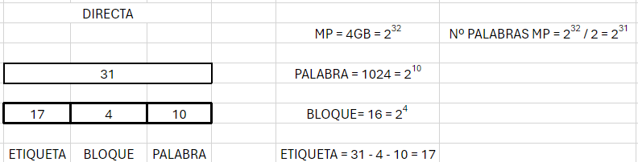
FORMATO DE DIRECCIÓN DE LA MP (FICHERO1.prg)
Partiendo de la base que necesitamos 31 bits para direccionar toda la memoria principal, los formatos que surgen son los siguientes.
De forma que la siguiente instrucción de la traza HYDRO quedaría identificada de la siguiente forma
El algoritmo es el LRU
0 00000174 etiqueta palabra
0 000 0000 0000 0000 0000 0001 0111 0100 totalmente asociativa
etiqueta bloque palabra
0 000 0000 0000 0000 0000 0001 0111 0100 directa

Slide 13
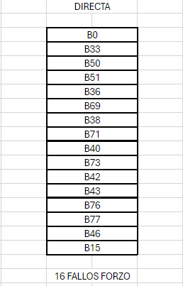
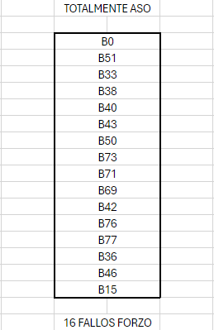
FICHERO1.prg
La secuencia de llenado de ambas memorias es la siguiente: B0, B51, B33, B38, B40, B43, B50, B73, B71, B69, B42, B76, B77, B36, B46, B15. En este punto ambas memorias están llenas de la siguiente forma:
En las primeras 16 líneas se producen 16 fallos forzosos.

Slide 14
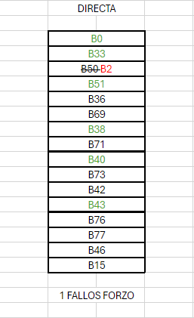
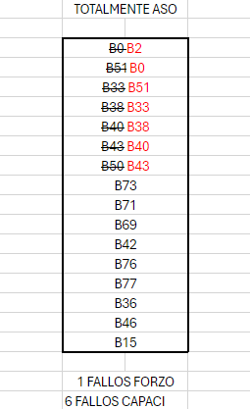
FICHERO1.prg
Ahora la secuencia que se da es de: B2, B0, B51, B33, B38, B40, B43
La primera vez que se ejecuta esta parte de la traza produce 1 fallo forzoso en ambos formatos, pero en el totalmente asociativo produce 6 fallos de capacidad que no se dan en el directo.
A partir del bloque B43 repetimos toda la traza desde el inicio por lo que tendremos 1 fallo de capacidad por cada siguiente iteración del bucle para el B50 y cuando lleguemos al B2 1 de capacidad para el directo y 6 para el totalmente asociativo.

Slide 15
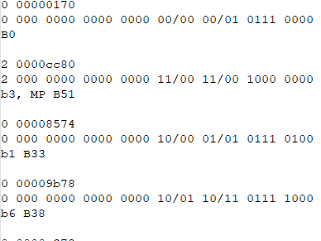
FICHERO1.prg
En total tenemos una tasa de aciertos del 24,9% en la función Totalmente asociativa para las 507 líneas de código frente al 88,34% en la función Directa para las mismas líneas.
Hemos añadido un fichero .txt en el que hemos recogido como hemos codificando cada línea de la traza para que perteneciese a cada Bloque de MP y su correspondiente bloque en MC

Slide 16
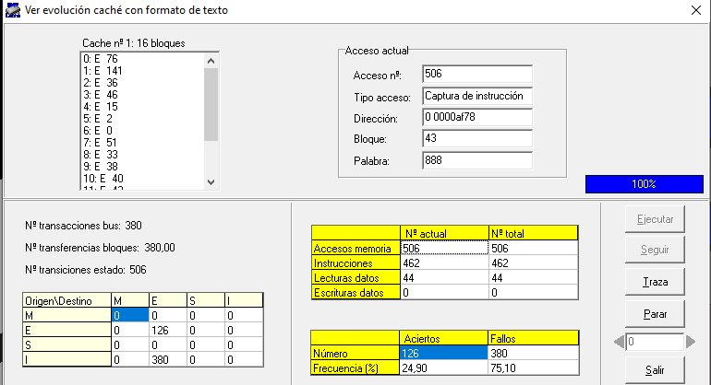
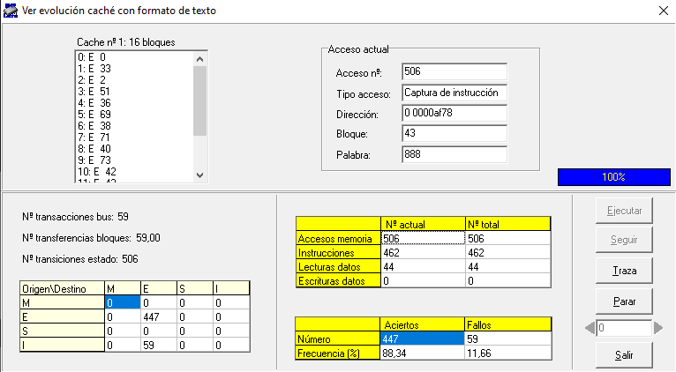
FICHERO1.prg
Datos del resultado "en crudo"

Slide 17
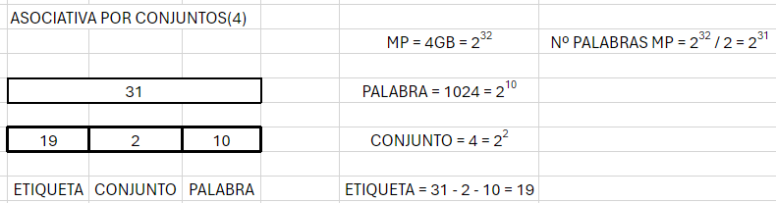
FORMATO DE DIRECCIÓN DE LA MP (FICHERO2.prg Y FICHERO3.prg)

Slide 18

FICHERO2.prg
ESTRATEGIA:
Llenamos la caché (1).
Introducimos los mismos bloques que antes pero ahora cambiamos el B15 por el B19(2).
Repetir (1 y 2 intercalados) hasta conseguir las 500 líneas.

Slide 19
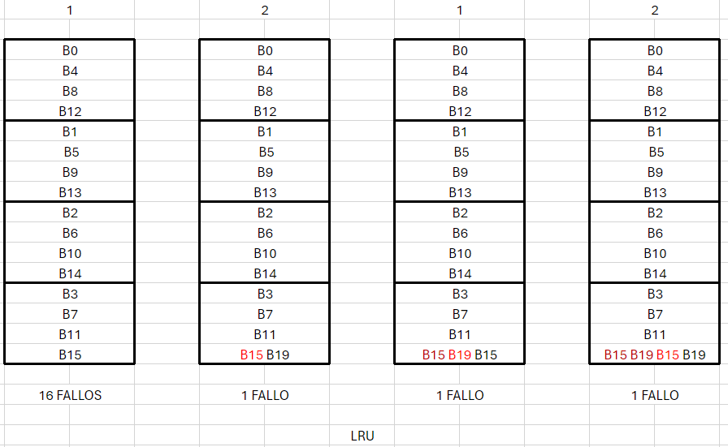
FICHERO2.prg

Slide 20
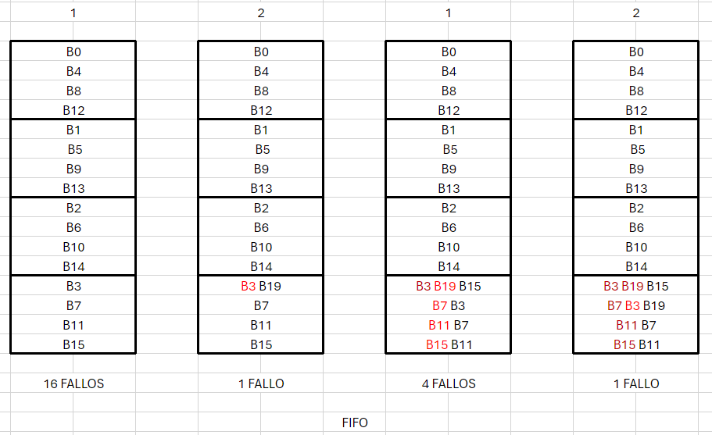
FICHERO2.prg

Slide 21
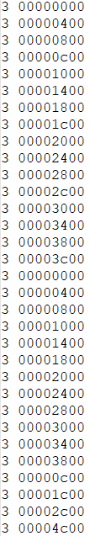
FICHERO2.prg
REPETIMOS DESDE LA LÍNEA 1 HASTA LA 32, HASTA CONSEGUIR LAS 500 LÍNEAS.
NOTA: TERMINAMOS LA SECUENCIA EN LA LÍNEA 496, TENDREMOS 4 ACIERTOS EXTRAS PARA LLEGAR A LA LÍNEA 500 EN AMBOS CASOS.

Slide 22
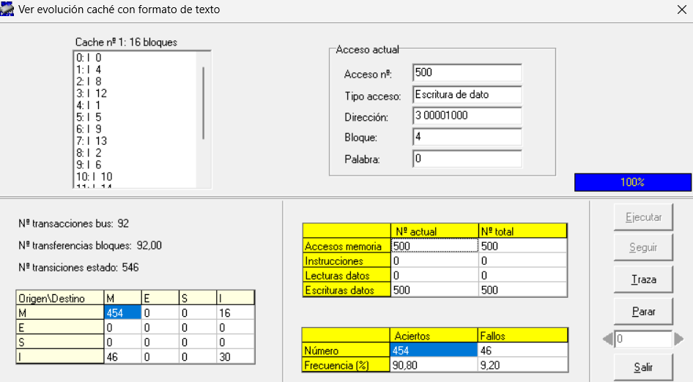
FICHERO2.prg
LRU

Slide 23

FICHERO2.prg
FIFO

Slide 24

FICHERO3.prg
ESTRATEGIA:
Llenamos la caché (1).
Introducimos los bloques de los conjuntos C0, C1 y C2. Revertidos para el C3 + el B19 (2).
Repetir (2) hasta conseguir las 500 líneas.

Slide 25
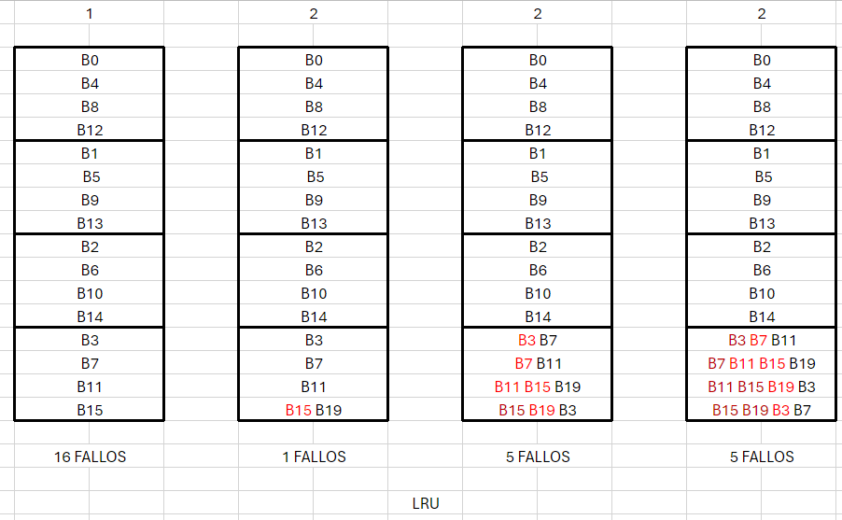
FICHERO3.prg

Slide 26
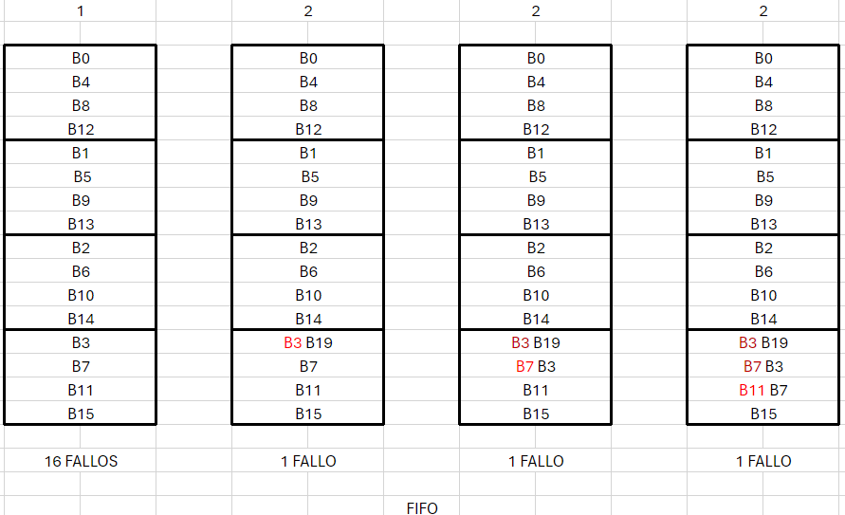
FICHERO3.prg

Slide 27
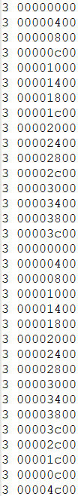
FICHERO3.prg
REPETIMOS DESDE LA LÍNEA 17 HASTA LA 33, HASTA CONSEGUIR LAS 500 LÍNEAS.
NOTA: TERMINAMOS LA SECUENCIA EN LA LÍNEA 492, TENDREMOS 8 ACIERTOS EXTRAS PARA LLEGAR A LA LÍNEA 500 EN AMBOS CASOS.

Slide 28
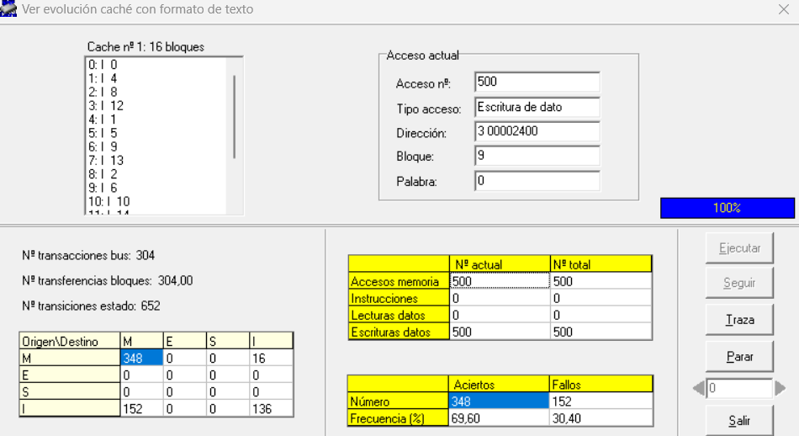
FICHERO3.prg
LRU

Slide 29
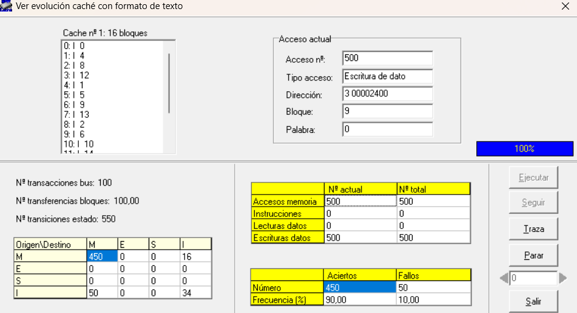
FICHERO3.prg
FIFO

